Slide 1














Slide 2

Welkom bij
Kick-off Media Ukkie Dagen 2024

Slide 3
Dit zijn wij:
Netwerk Mediawijsheid
Floortje Jansen
Thomas van Rest
Geert van der Veen(chat)
Simone Koens (techniek)
Anouk Hoefmans (verslaglegging)
Gastsprekers
Lagendijk Empowering - Marije Lagendijk
Bibliotheek Eindhoven - Irma Meulendijk
Mediasmarties - Denise Bontje
Springlab - Marloes van Gasteren

Slide 4
Wie ben jij?
Stel je voor in de chat
Je naam/ je vak

Slide 5
Programma
09:35 uur
Doel, impact, thema, deelname campagne, urgentie & onderzoek
10.00 uur
Netwerkorganisaties delen ervaringen en tips voor allerlei professionals in verschillende werkvelden:
Marije Lagendijk: Lagendijk Empowering
Irma Meulendijk: Bibliotheek Eindhoven
Denise Bontje: Mediasmarties
Marloes van Gasteren: Springlab
10:25 uur
Afronden en ruimte voor vragen

Slide 6

Wat zijn de Media Ukkie Dagen?
Notes:
Thomas:
Dan komen we bij de Media Ukkie Dagen 2024 van 5 t/m 12 april 2024. Een week lang vragen we extra aandacht voor dit belangrijke onderwerp.
Tijdens de MUD richten we ons op ouders met kinderen van 0-6 jaar.
Bewustzijn creëren bij, het vergroten van de kennis en het bieden van een handelingsperspectief aan ouders/verzorgers van kinderen van 0 t/m 6 jaar rondom mediaopvoeding.
Concreet betekenen deze doelstellingen dat we samen met het netwerk een bepaald bereik willen creëren onder de einddoelgroep met kennisvolle en prikkelende content om enerzijds de doelgroep aan het denken te zetten en anderzijds om de doelgroep op weg te helpen. We delen tips, onderzoeksresultaten, het aanbod van partners en zoeken de media op.
Wat dat betekent voor jullie, zal mijn collega Simone straks nog verder toelichten.

Slide 7
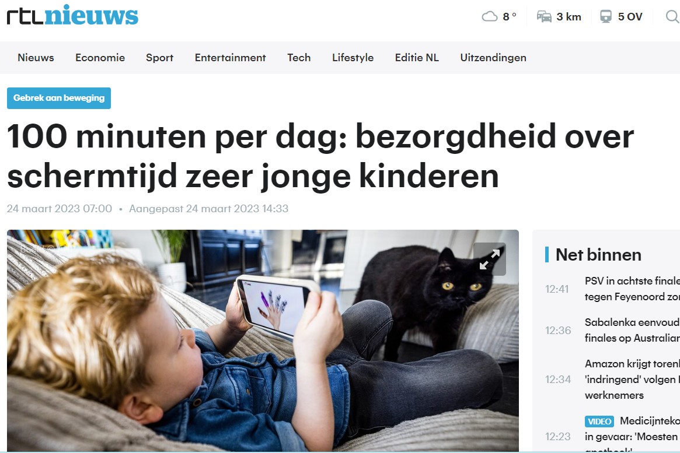
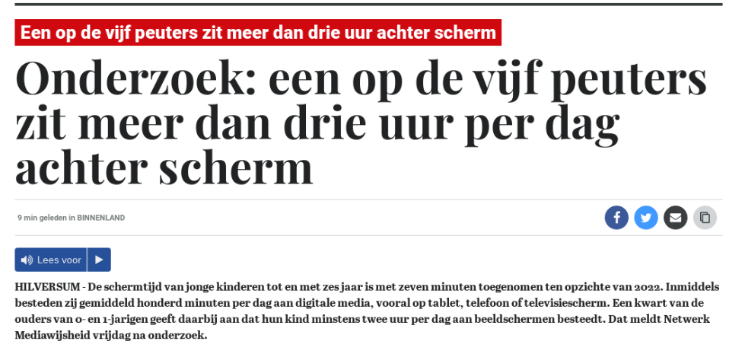
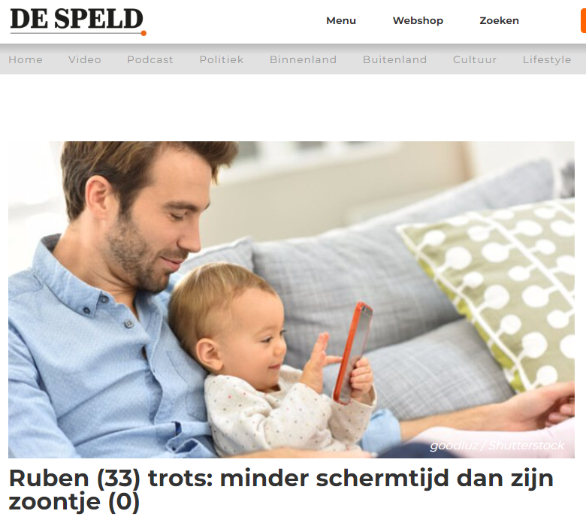
Persaandacht: 500+ artikelen (online, krant en RTV)
→ NOS, RTL Nieuws, Jeugdjournaal
Totaal aangemelde activiteiten door het land: 277
Totaal downloads campagnematerialen incl. wegwijzers en tips: +-10.000
Bereik en cijfers
Notes:
POLL! : Heeft jouw organisatie al eens eerder deelgenomen aan de Media Ukkie Dagen?
De Media Ukkie Dagen bestaan al 11! jaar. Vorig jaar hebben we een hele succesvolle editie gehad waarbij ontzettend veel partners activiteiten hebben georganiseerd: 277 waar we vanaf wisten. En waarbij de pers heel wat aandacht gaf aan onze campagne. Zo zaten we ‘s ochtends direct in het nieuws, waren we op alle radiostations te horen. Stond de campagne op alle nieuws websites en apps.
En wat betekent dit bereik nou? Ten eerste dat dus heel veel mensen tenminste 1x iets zien langskomen over de campagne. De kans dat ze het meerdere keren zien is groot en dat trekt de aandacht. Vervolgens hopen we dat met al jullie aanbod er ook concreet hulp kan worden geboden aan de doelgroep of dat de doelgroep zelf op zoek gaat. Wijzelf zien dit bijvoorbeeld terug in hoe vaak de tips en ander campagnemateriaal zijn gedownload.
Uiteraard zeggen deze cijfers niet alles. We zijn vooral blij dat er zoveel partners enthousiast en gemotiveerd zijn om met dit onderwerp aan de slag te gaan. Zowel vorig jaar, maar ook weer dit jaar!
Terugkomen op de poll

Slide 8

Thema
Ontspannen met media
Notes:
Dit jaar is het thema: Ontspannen met media
Vorig jaar stonden we stil bij ‘bewegen met media’. Dit jaar pakken we door op net weer een ander deel van omgaan met media.
De Media Ukkie Dagen gaan over de invloed van media op ontspanning. Op tal van manieren leer je tijdens de campagne meer over hoe media kunnen helpen bij het creëren van rust en ontspanning, en wanneer een kind misschien beter even zonder kan ontspannen.
Media hebben effect op een ukkie. Ze kunnen prikkelen, in beweging brengen, je aan het denken zetten of juist zorgen voor ontspanning. Maar ook een bron van onrust vormen, overprikkelen of té uitdagend zijn.
Het thema komt niet zomaar uit de lucht vallen. We baseren ons op het Digitale Balans Model. Het model bestaat uit 3 thema’s: sociale gezondheid, mentale gezondheid en lichamelijke gezondheid.
"Wat een gezonde balans is, is voor iedereen verschillend. Daarin spelen verschillen in behoeftes ook een rol. Dat geldt ook voor kinderen. Het model helpt je om in te zien dat activiteiten verschillende dingen kunnen opleveren, maar ook wat kosten. Een activiteit als televisie kijken kan een behoefte vervullen, bijvoorbeeld ontspanning en lichamelijk tot rust komen, maar tegelijkertijd ten koste gaan van een andere behoefte en wellicht mentaal wel heel veel prikkels geven.

Slide 9
Urgentie en onderzoek
Iene Miene Media 2024
Samenwerking met Hogeschool Windesheim & Trimbos-instituut
2024: Hoe wordt media ingezet om een ontspannen gezinssituatie te creëren?
Notes:
Tijdens de start van de Media Ukkie Dagen gepubliceerd
Jaarlijks onderzoek naar mediagebruik in jonge gezinnen
En we weten uit eerdere onderzoeken dat media vaak wordt ingezet als zoethoudertje. Uit onderzoek weten we dat (veel) mediagebruik doorgaans een negatieve uitwerking heeft op de ontwikkeling van het jonge kind, vooral als de opvoeding inconsistent is of te weinig betrokken. Ook weten we dat het heel veel positieve effecten heeft als media bewust, met de juiste inhoud en in een goede balans met andere activiteiten wordt ingezet.
2024: focus op ontspannen met media
We kijken daarom naar de rol van mediagebruik en andere activiteiten in relatie tot de ontspanning van kinderen. Op welke momenten wordt media ingezet voor de ontspanning van het kind? Of voor de ouder? Of om als ouders even de handen vrij te hebben? En waarom wordt er gekozen voor digitale media?
Gebruik het onderzoek als communicatie/PR-middel
Kennissessie op 20 maart gaat onder andere dieper in op het onderzoek

Slide 10
Ondersteuning
Toolkit
Logo’s, posters, afbeeldingen
(nieuwsbrief, pers) teksten
Flyer met tips
Template #MUD PowerPoint
Communicatie & relaties
Uitlichten tips, activiteiten & aanbod
Meedenken in persbenadering
Koppelen van partners
Onderzoeksresultaten

Slide 11

Mediaukkiedagen.nl
Voor jou als professional
Toolkit
  Beeldmateriaal
  Voorbeeld posts
  Voorbeeld nieuwsbrief
  Format powerpoint presentatie
Tips en adviezen op professionalspagina’s
Achtergrondinformatie
Materialen om aan de slag te gaan
Voor ouders
Tien tips: Ontspannen met media? Zo kan het!
Activiteitenoverzicht met alle activiteiten in het land
Materialen en tools

Slide 12
Hoe kan jij aanhaken?
Informeer ouders en opvoeders
Deel de tips
Ontwikkel een tool
Organiseer een activiteit
Deel een nieuwsbrief of sociale media post #MUD24
Schrijf een (pers)artikel
Aan de slag met kinderen
Zet de concrete tips in
Maak gebruik van de tools
Zoek de samenwerking op met andere organisaties

Slide 13
Vragen?
Voor vragen, tips of advies neem contact op via campagnes@mediawijzer.net
Op de hoogte blijven?
Meld je vrijblijvend aan voor onze nieuwsbrief via
netwerkmediawijsheid.nl/nieuwsbrief

Slide 14


Slide 15
Netwerkpartners
aan het woord!

Slide 16
Marije Lagendijk
(Lagendijk Empowering)

Slide 17


Slide 18
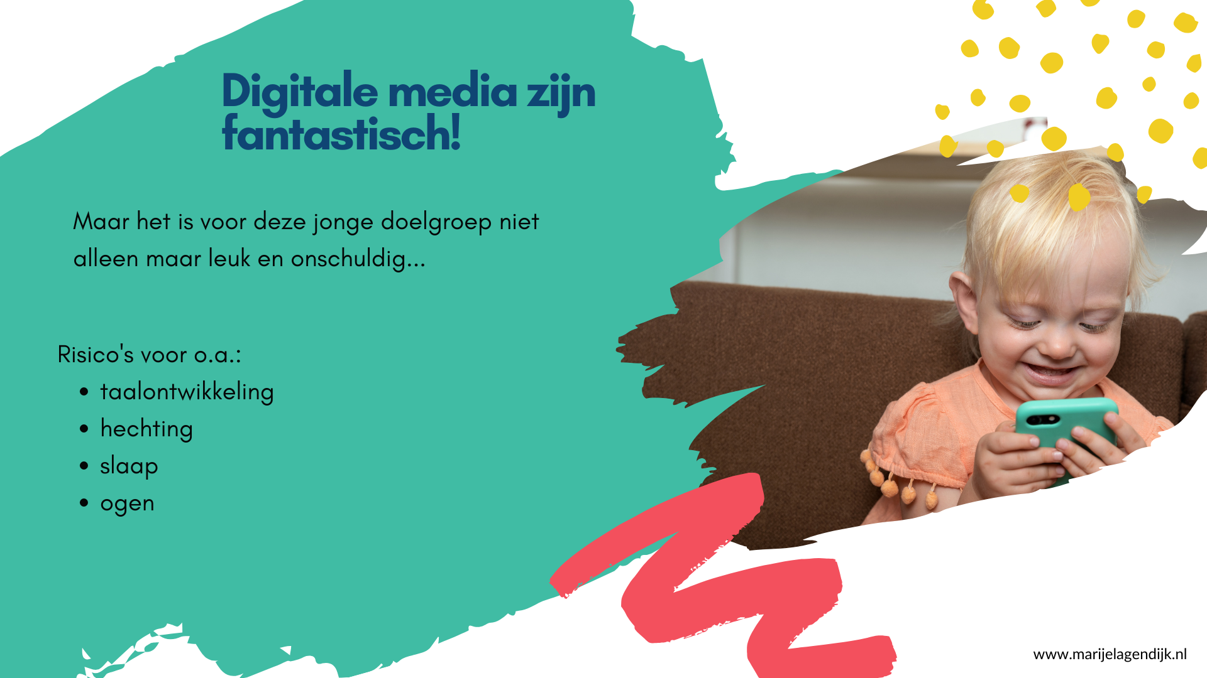

Slide 19
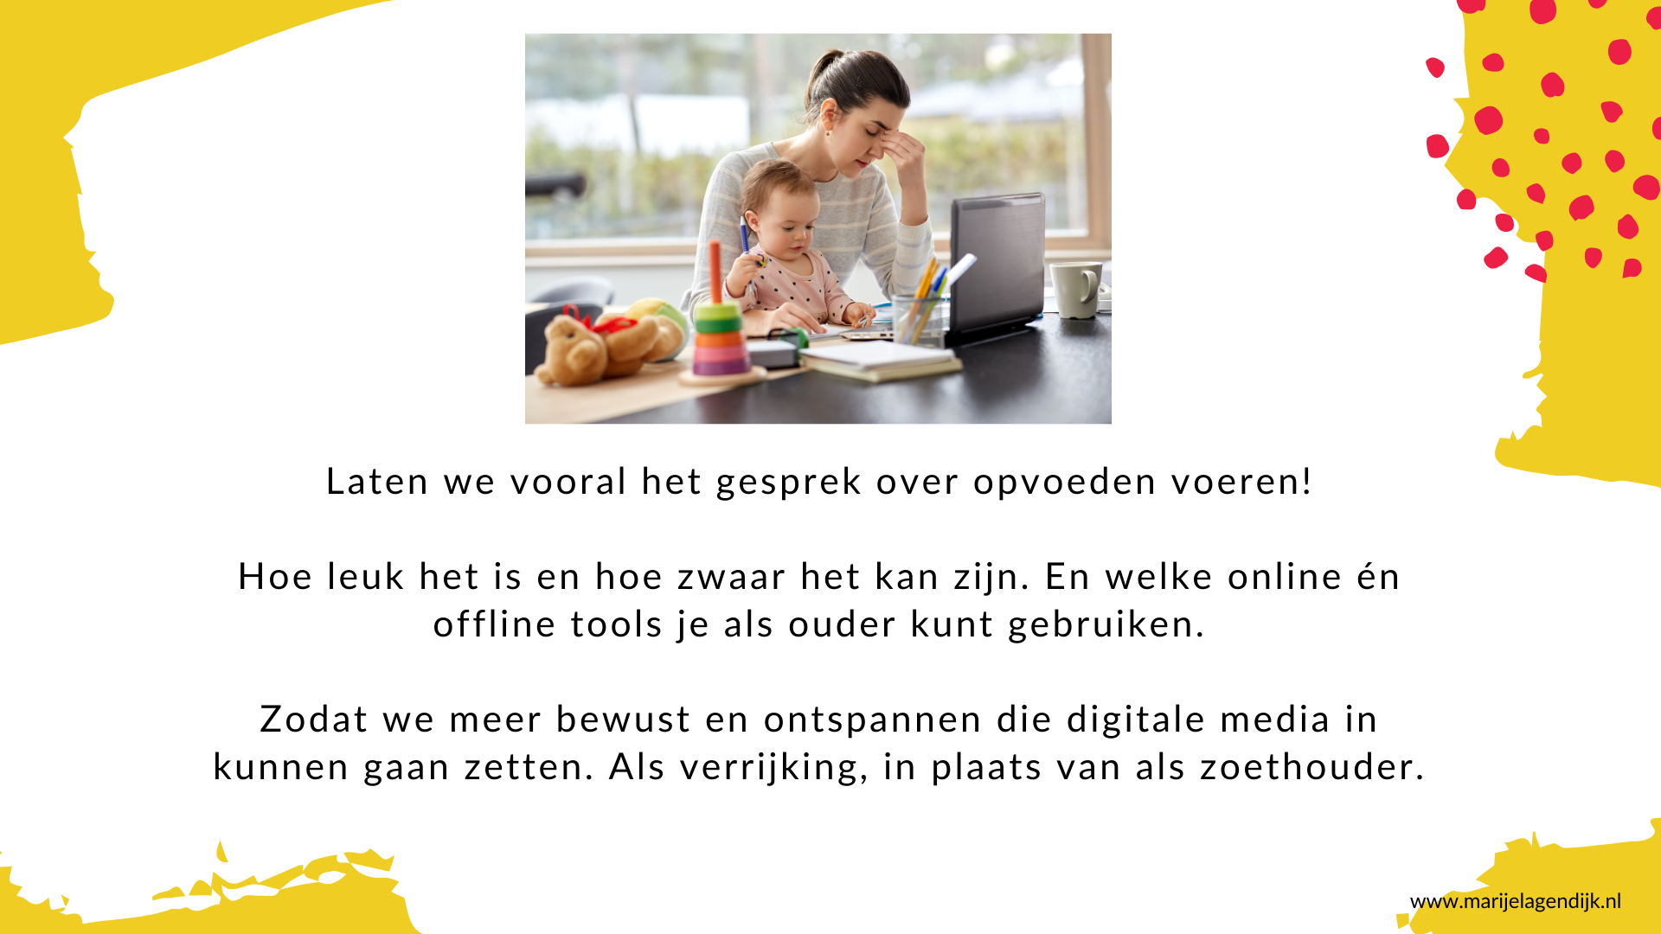

Slide 20
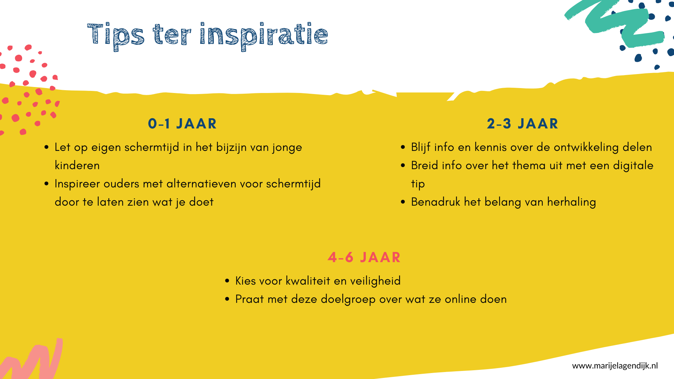

Slide 21
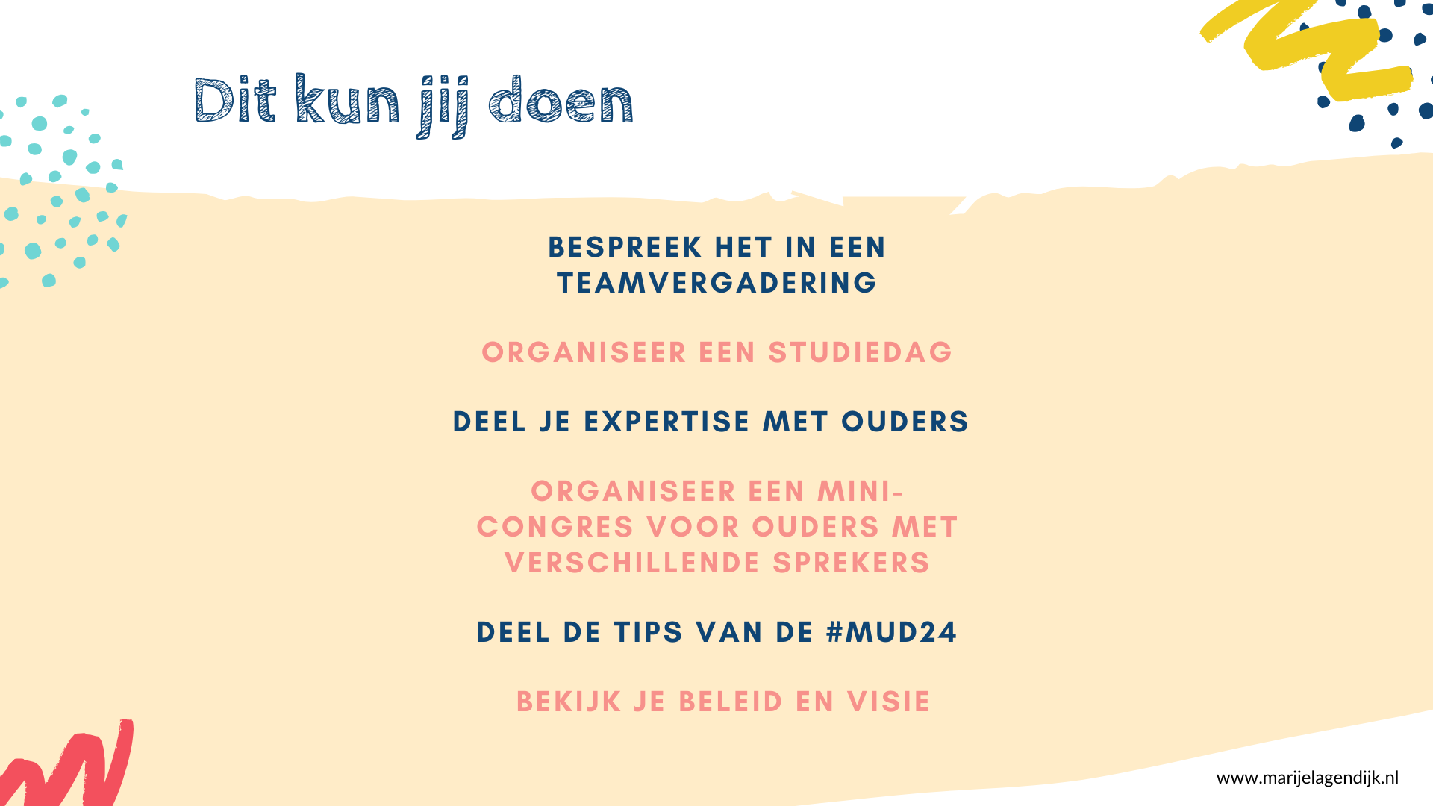

Slide 22
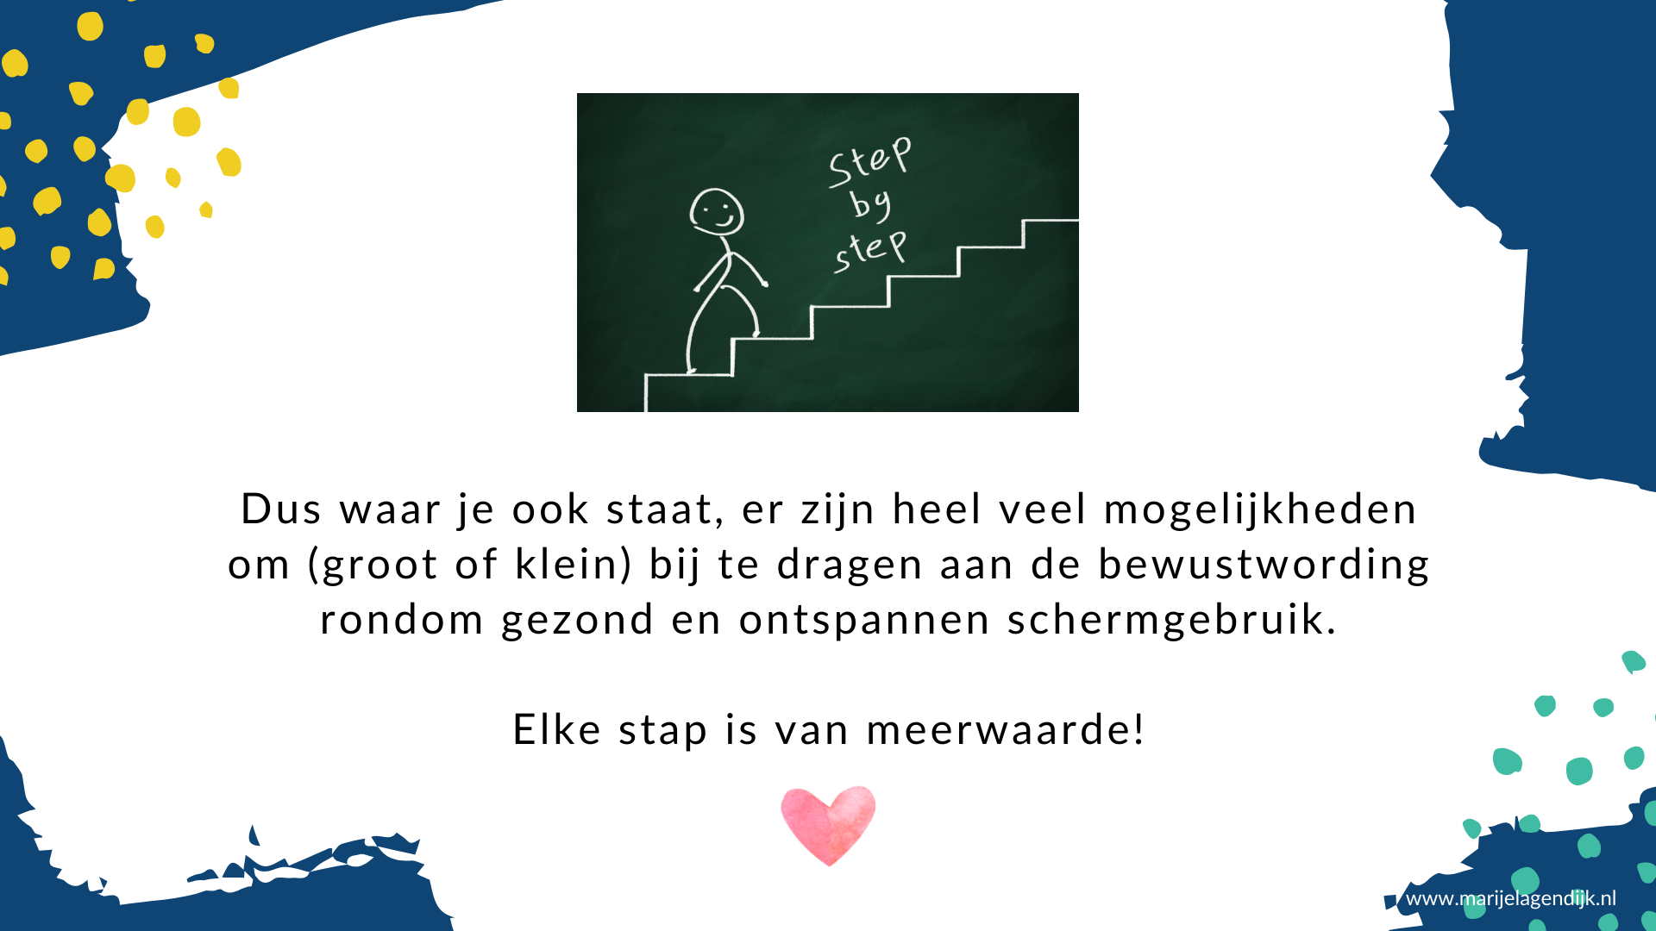

Slide 23
Irma Meulendijk
(Bibliotheek Eindhoven)

Slide 24

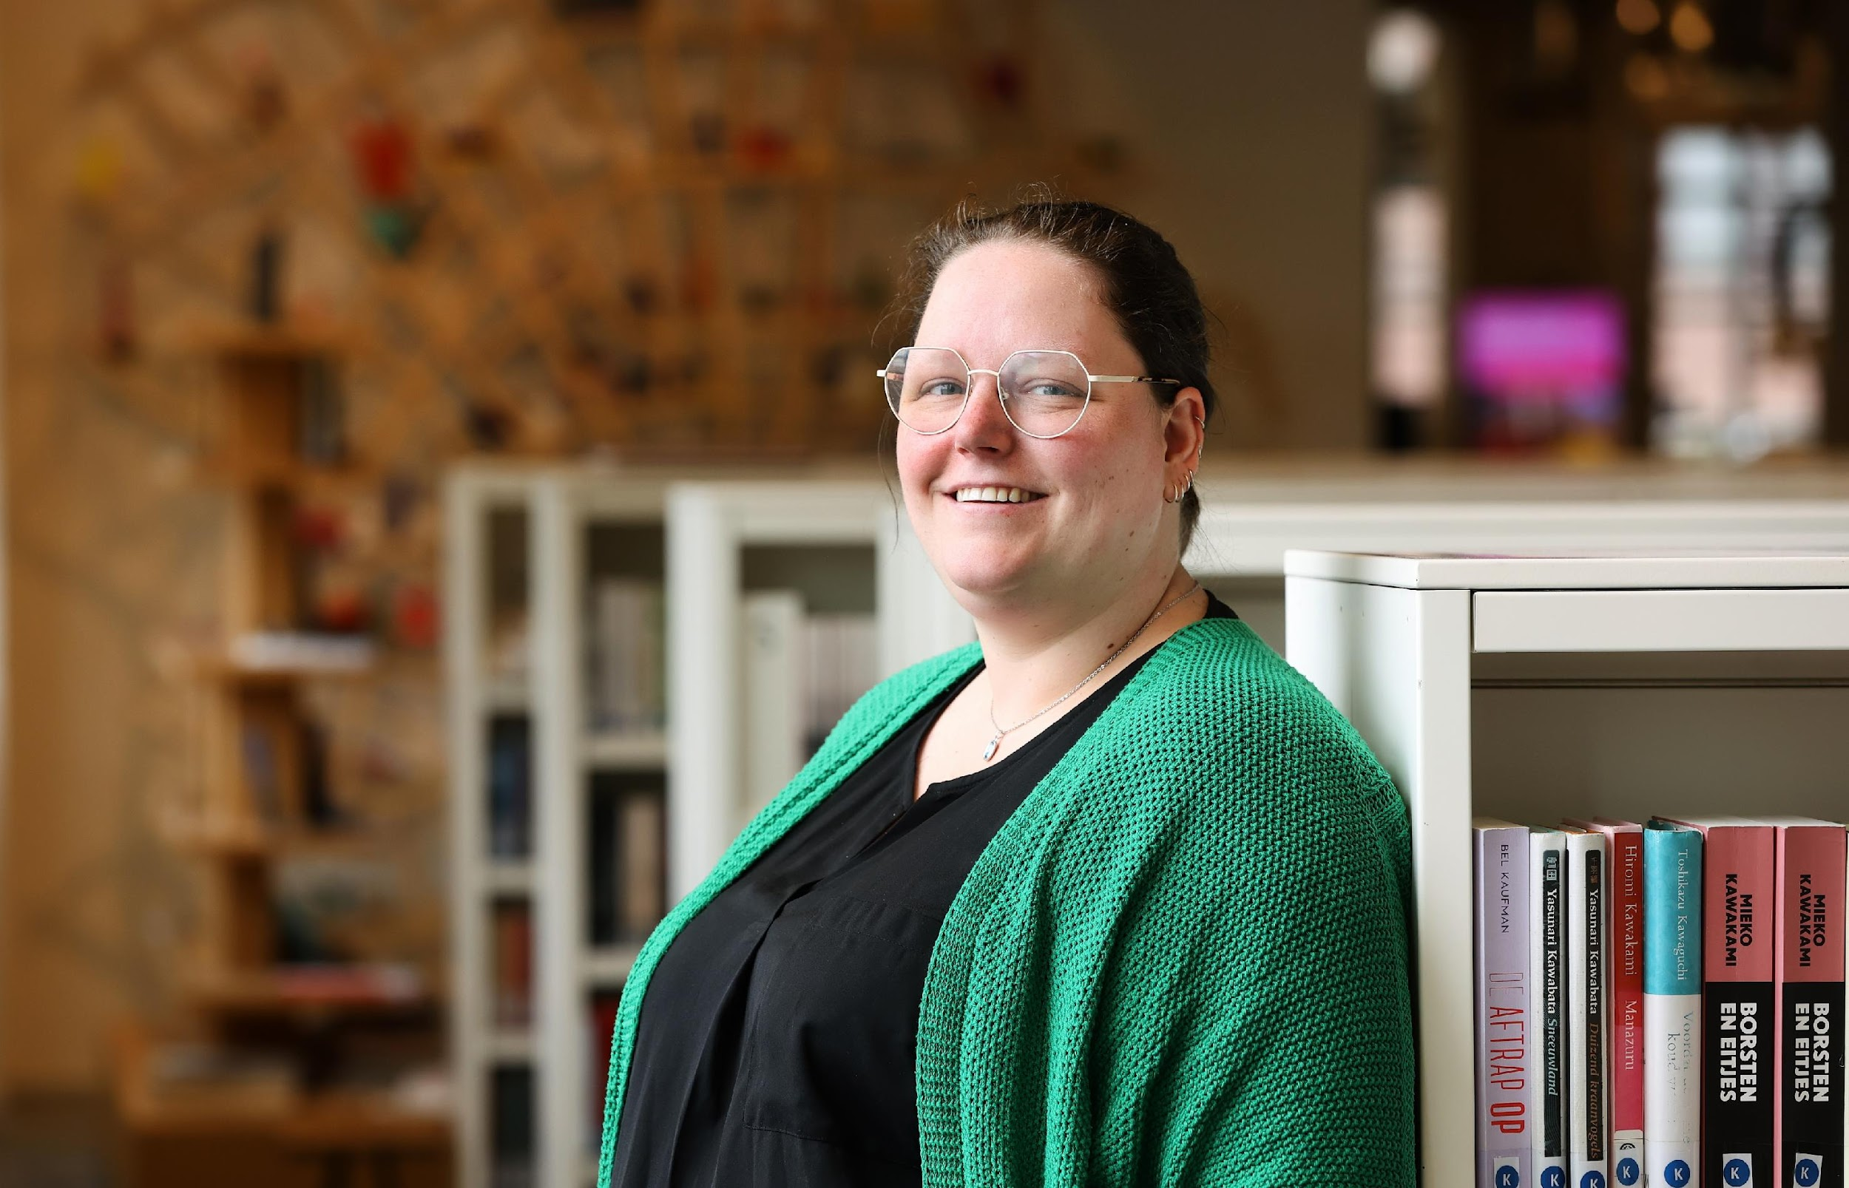
Irma Meulendijk
Mediacoach Bibliotheek Eindhoven
Notes:
Die met logo
Deze dia kun je helemaal vooraan plaatsen.

Slide 25

Voorbereidingen
- Mogelijkheden intern
- Mogelijkheden Extern
- Samenwerkingspartners
Notes:
+ we zetten een programma op in de bieb focus 0-4
*succesfactoren vorige jaren
- activiteiten op de vloer
- programmering voor baby’s gericht op muziek

Slide 26

Bijdragen van;
- Publieksdiensten
- Mediacoaches
- Community Librarians
- Boek Start Coaches
Notes:
Publieksdiensten- iedere dag een aanbod op iPad, een QR code speurtocht
- Specifieke momenten – Greenscreenbox, informatie voor ouders
Mediacoaches ondersteunen Boek Start coaches
Community Librarians ondersteunen Boek Start coaches en kijken naar mogelijkheden in de wijken

Slide 27
Verkennen Netwerk;
- Mediasmarties
- GGD
- Muziek Fantastique
- Wijkcentra
- Bewonersinitiatieven
Notes:
Media Smarties gaat naar KDV’s
GGD verkennende gesprekken over waar bij hen de focus op ligt
Muziek Fantastique – programmering in alle fysieke locaties
Wijkcentra en bewonersinititieven wat is er al aanwezig en waarbij sluit MUD aan? Bijvoorbeeld
voorleesuurtjes met daarna een knutselactiviteit

Slide 28
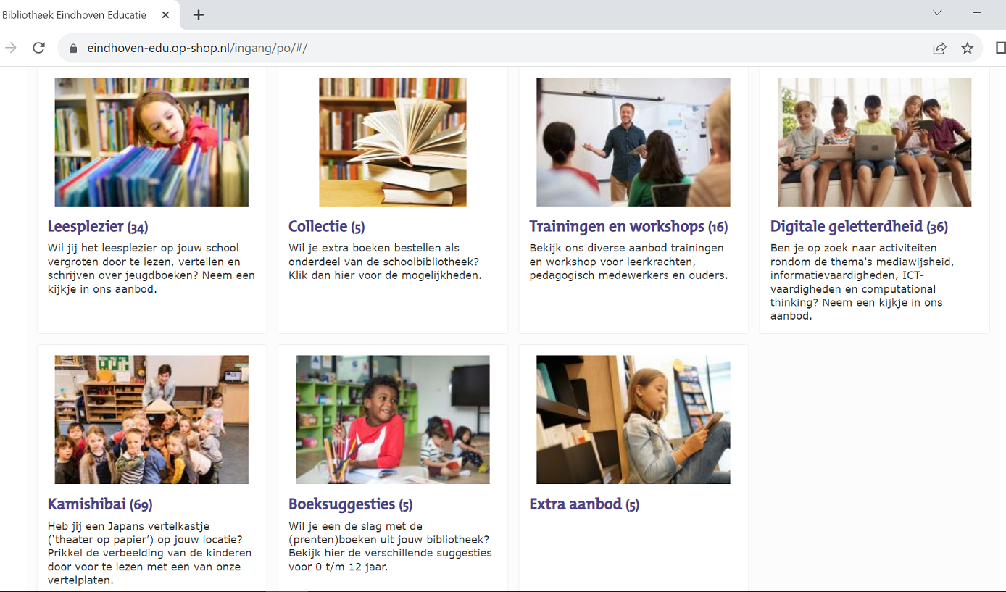
Webshop Jeugd en Educatie
Notes:
Wat we bieden aan scholen en KDV
- Inspiratie Mailing met Media Smarties materialen
- Wijzen op materialen in de Eductieschop 🡪 Kamishibai platen, Qobo, Interactieve puzzels, Bee Bot
- Wat scholen altijd al kunnen zijn de E-books op Bereslim en The Reading corner

Slide 29
Denise Bontje
(Mediasmarties)

Slide 30


Ontspannen met media
Aanbod voor en van bibliotheken

Slide 31

Ondersteuning bibliotheken
11 maart vragenuurtje
  Blueprint
  Actiegids MUD 24
  Inspiratie voor ouders en professionals
  Leidraad aan de slag met Wegwijzers en mediatips voor thuis

Slide 32
Inspiratie voor ouders en professionals
  Wegwijzers voor leerkrachten onderbouw en pedagogisch medewerkers
  Mediatips voor thuis
  Selectie van tips voor laagtaalvaardige ouders
Vanaf eind feb beschikbaar voor bibliotheken (besloten pagina)
Vanaf 25 maart op www.mediasmarties.nl/mediaukkiedagen en op www.mediaukkiedagen.nl

Slide 33


Het jaar rond
52 tips om het hele jaar
te lezen, kijken, luisteren, spelen en doen met de allerjongsten (0 - 2 jaar)
Meer informatie:
info@mediasmarties.nl

Slide 34
Marloes van Gasteren
(Springlab)

Slide 35






&

Slide 36

Inspanning
=
Ontspannen met digitale media

Slide 37
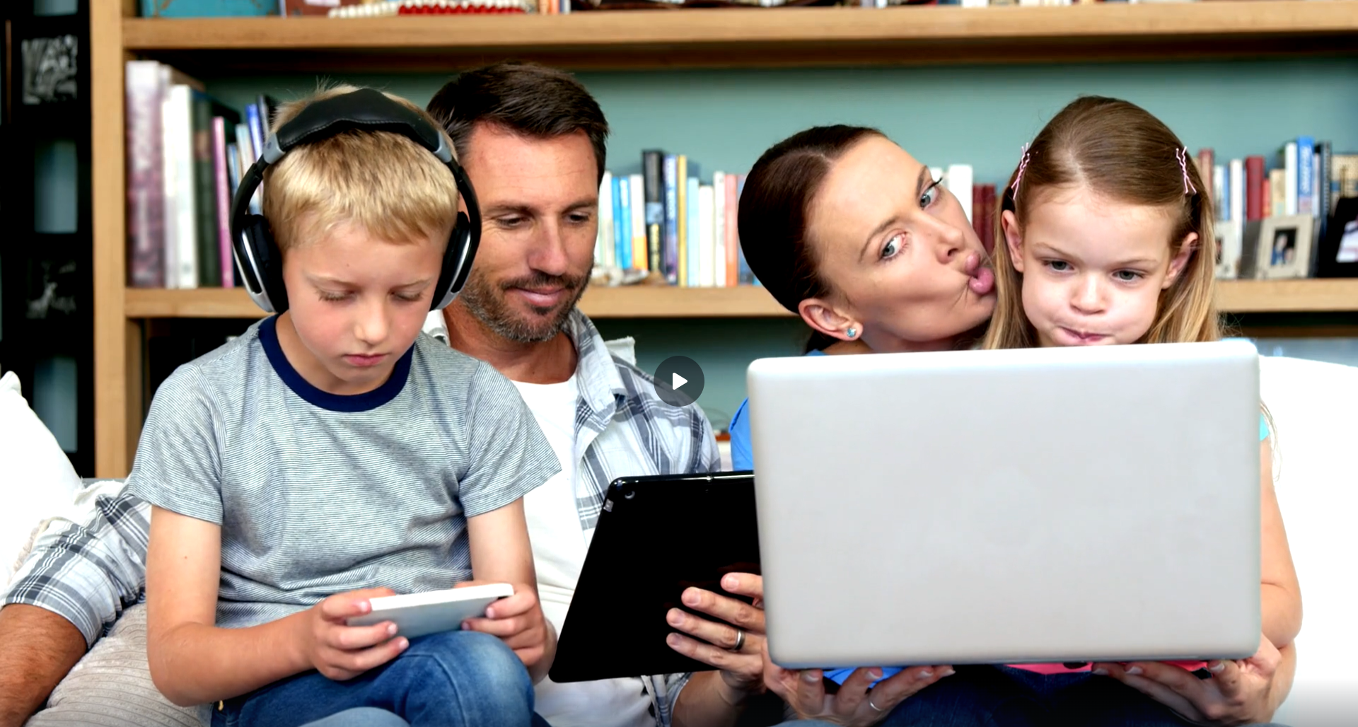
Digitale media
Ontspanning door inspanning?!

Slide 38
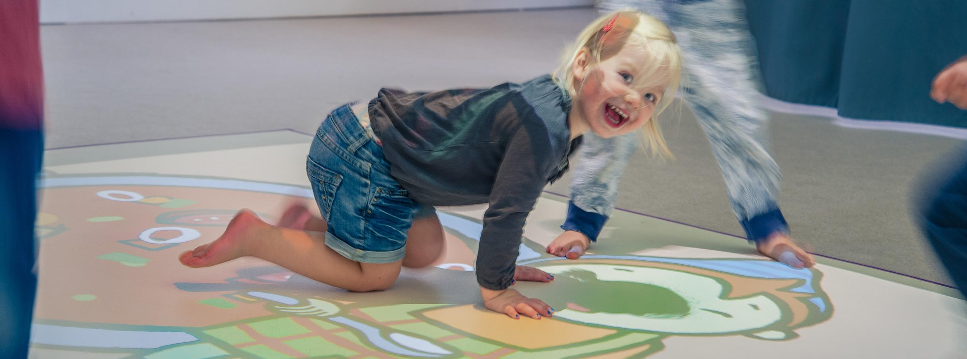
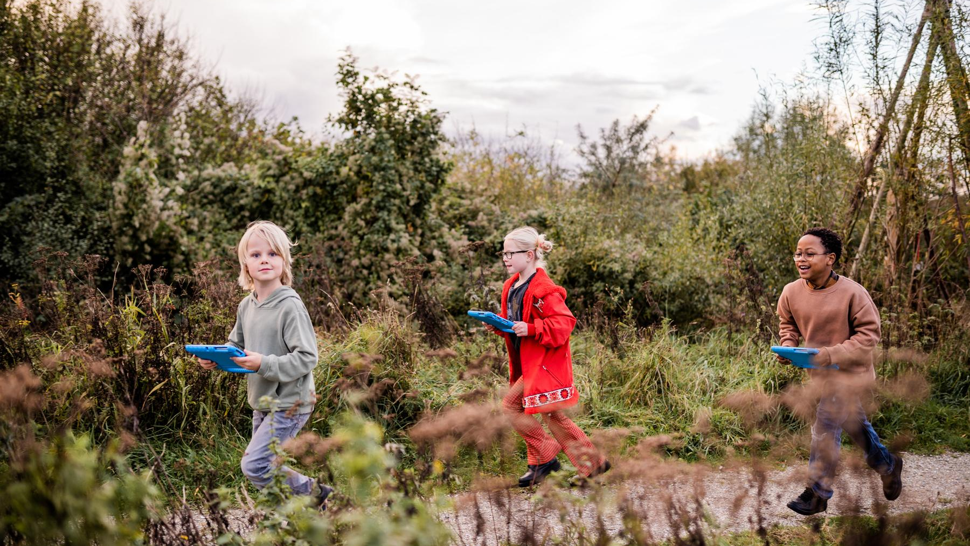
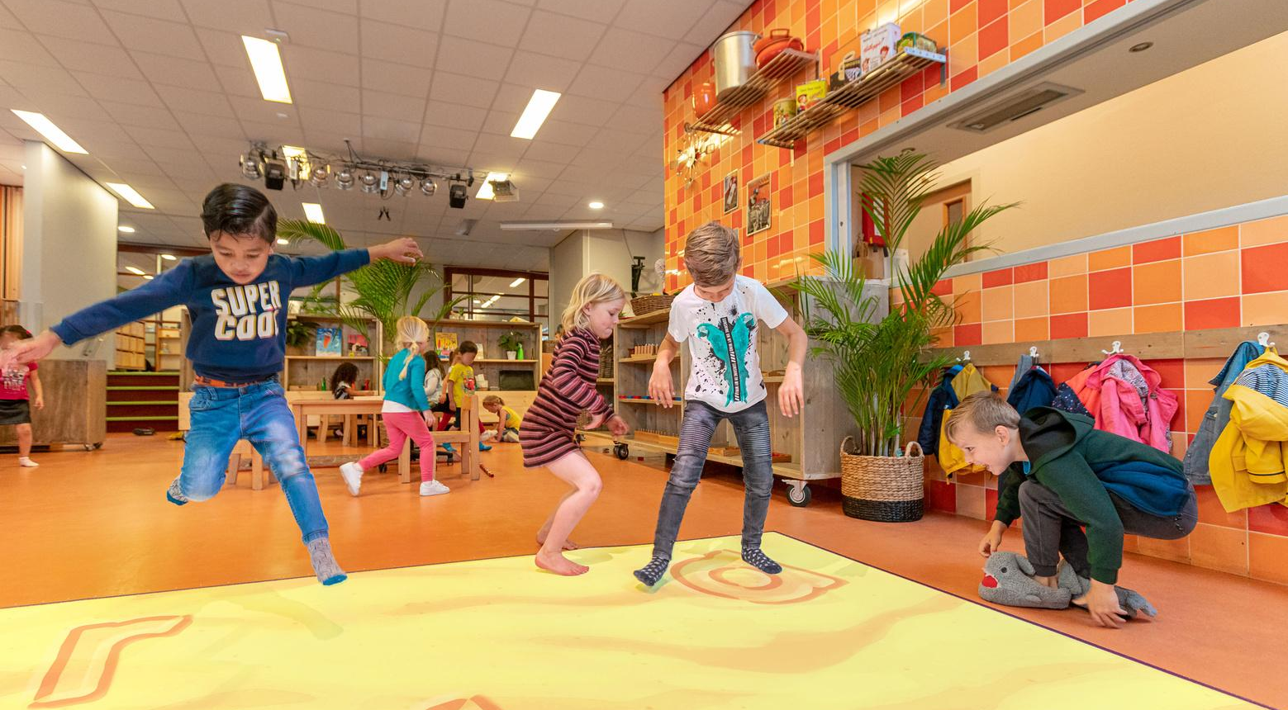
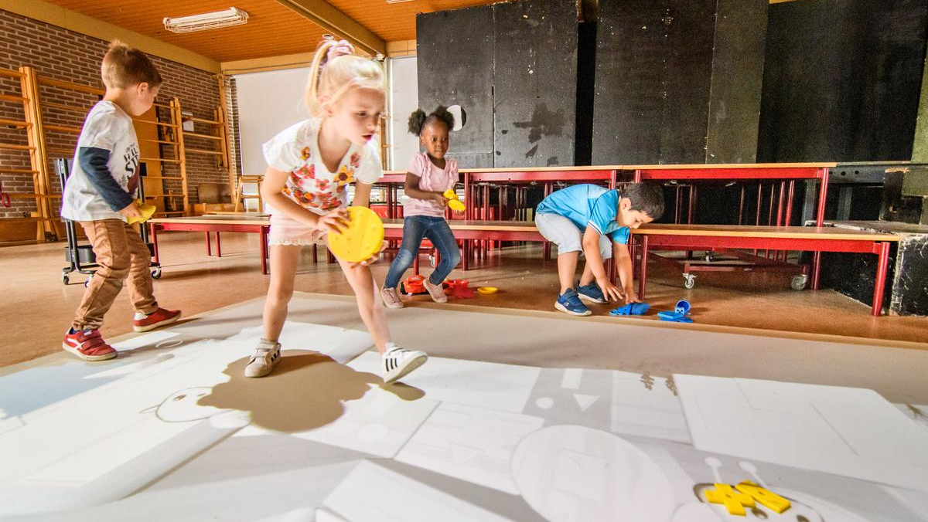
Het bewijs!

Slide 39
Onze tips!
  Kies aanbod met beweging EN ontwikkeling
  Doe mee met je kind
  Kies het juiste moment
  Je kan (bijna) alles beweeglijk maken
  Stem het af op jouw kind
Notes:
1. Beweging kan gepaard gaan met ontwikkeling. Voorbeeld van beweegvloer, maar ook nijntje (peuters) / meester sander (kleuters)
2. goed voorbeeld doet goed volgen. Doe mee met je kind. Het is dubbel zo leuk en je geeft het goede beweegvoorbeeld!
3. niet te dicht voor slaapjes, maar bijvoorbeeld 30 minuten ertussen. Daarmee kan kind tot rust komen. Maak het voorspelbaar (bijvoorbeeld altijd na bewegen even rusten, dan tandenpoetsen en slapen)
4. Voorbeeld filmpje kijken. Doe het staand en laat kind bewegingen doen. Voorbeeld filmpje van Bumba, laat kind dansen op de muziekjes of bijvoorbeeld de dieren nadoen!
5. Ieder kind eigen motoriek. Maak bewegen niet te moeilijk, liever te makkelijk. Waarom? Dan is het leuker en dus wil het kind het vaker doen!

Slide 40
Inspanning
=
Ontspannen met digitale media

Slide 41

Plannen

Slide 42
Vragen?

Slide 43
Bedankt voor je deelname!
Contact:
campagnes@mediawijzer.net

Slide 44
Blijf op de hoogte via
de campagnesite
Mediaukkiedagen.nl
sociale media
Instagram: @iedereenmediawijs
Facebook: Iedereen Mediawijs
save the date: 20 maart
Kennissessie Media Ukkie Dagen 2024

